Slide 1
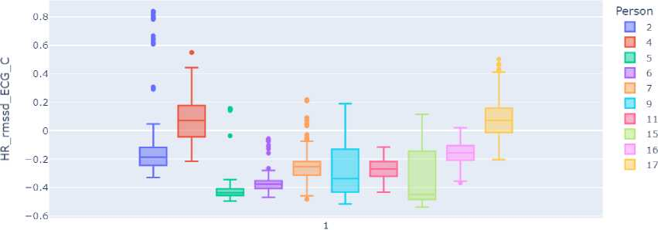
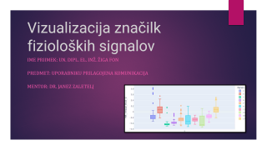
Vizualizacija značilk fizioloških signalov
Ime Priimek: un. dipl. el. inž. Žiga Fon
Predmet: Uporabniku prilagojena komunikacija
Mentor: Dr. Janez Zaletelj

Slide 2
KAJ JE WESAD
WESAD je odprtokodna množica fizioloških in gibalnih podatkov za prepoznavanje stresa in afektivnih stanj.
Zajema podatke 15 udeležencev v treh stanjih: nevtralno, stresno, zabavno.
Meritve so bile izvedene s senzorji na prsih in zapestju.
Natančnost napovedi:
80 % za tri stanja.

Slide 3
ZNAČILKE
ACC -> pospešek
std -> standardni odklon
max -> najvišja izmerjena vrednost
ACC_3D -> tridimenzionalni pospešek
HR -> srčna frekvenca
ECG -> elektrokardiogram
NN50 -> Število zaporednih intervalov, z razliko vsaj 50 ms
rmssd -> Root Mean Square of Successive Differences
ULF -> Moč v ultranizkih frekvencah
LF -> Moč v nizkofrekvenčnih komponentah
resp_I -> trajanje inspiracije zraka
resp_E -> trajanje ekshalacije
resp_IE -> Razmerje med trajanjem inspiracije in ekshalacije
resp_volum -> Prostornina dihanja
resp_rate -> Povprečna dihalna frekvenca
EDA -> elektrodermna aktivnost
SCR -> kožna reakcija (Skin Conductance Response)
SCL -> kožna prevodnost (Skin Conductance Level)
EMG -> elektromiografska aktivnost

Slide 4
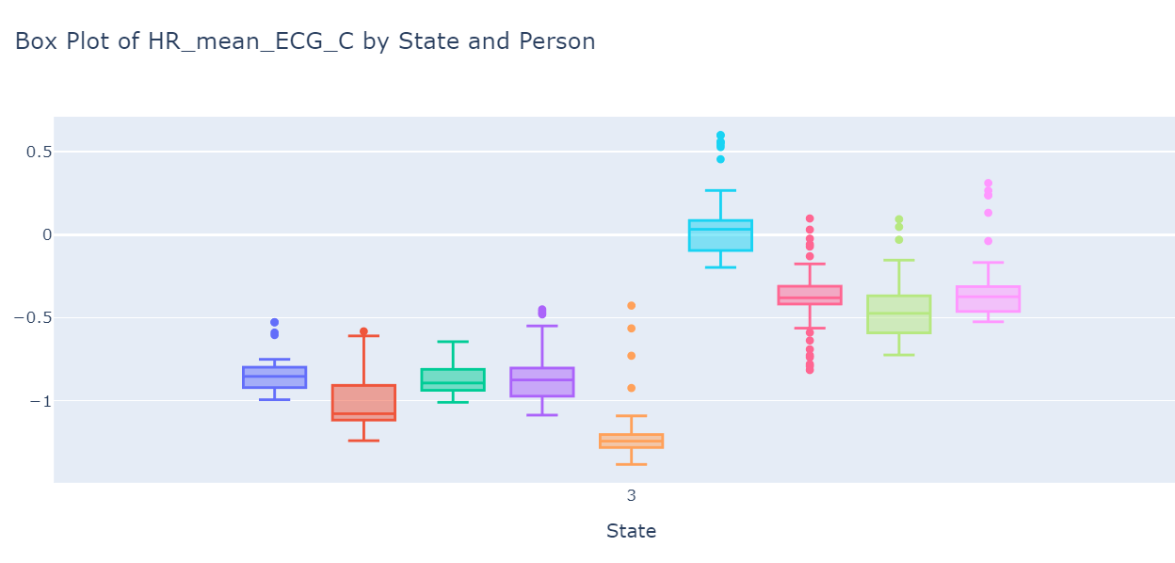
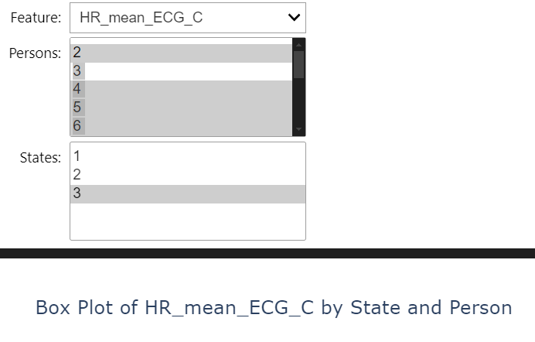
DELOVANJE PROGRAMA

Slide 5
RAZPOZNAVANJR STANJA IZ ZNAČILK
State 1 ustreza Baseline (sproščeno/počivanje),
State 2 ustreza Stress (izzvan s stresnim testom),
State 3 ustreza Amusement (gledanje komedije).

Slide 6
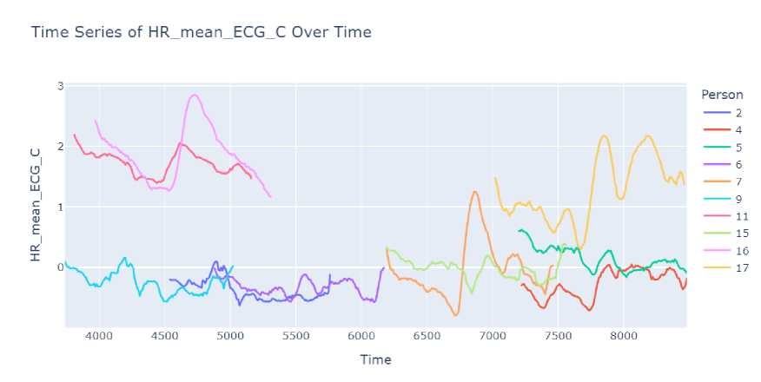
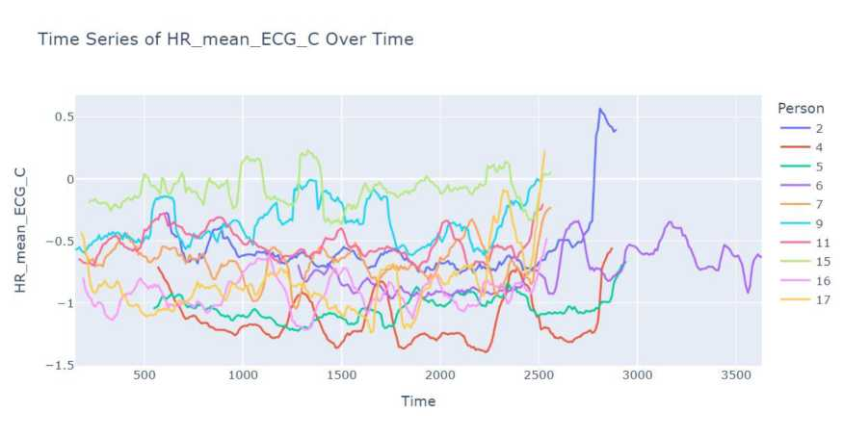
Povprečna srčna frekvenca višja v časih stanja stresa kot baseline
baseline
stres

Slide 7
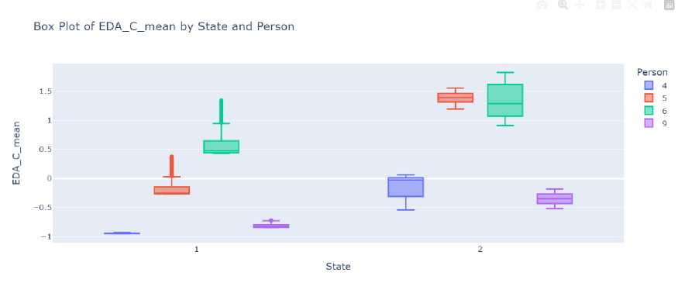
Kot vidimo se elektrodermalna aktivnost poveča ob stresu

Slide 8
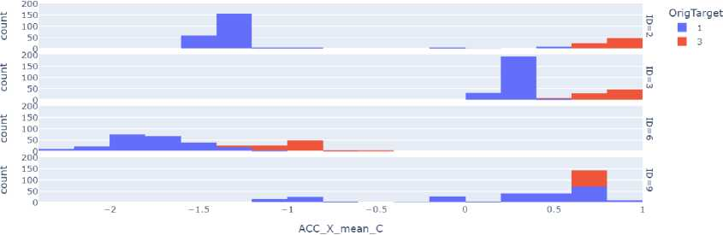
Večja in bolj raznolika gibanja telesa lahko kažejo na aktivno in vesele interakcije.

Slide 9
ZAKLJUČEK

